Slide 1
МБДОУ детский сад « Солнышко». Приобщение детей дошкольного возраста к социокультурным ценностям и традициям современной семьи
Подготовили:
Кудачева И.В., Николаева Л.Л.
воспитатели первой квалификационной категории
2023г.

Slide 2
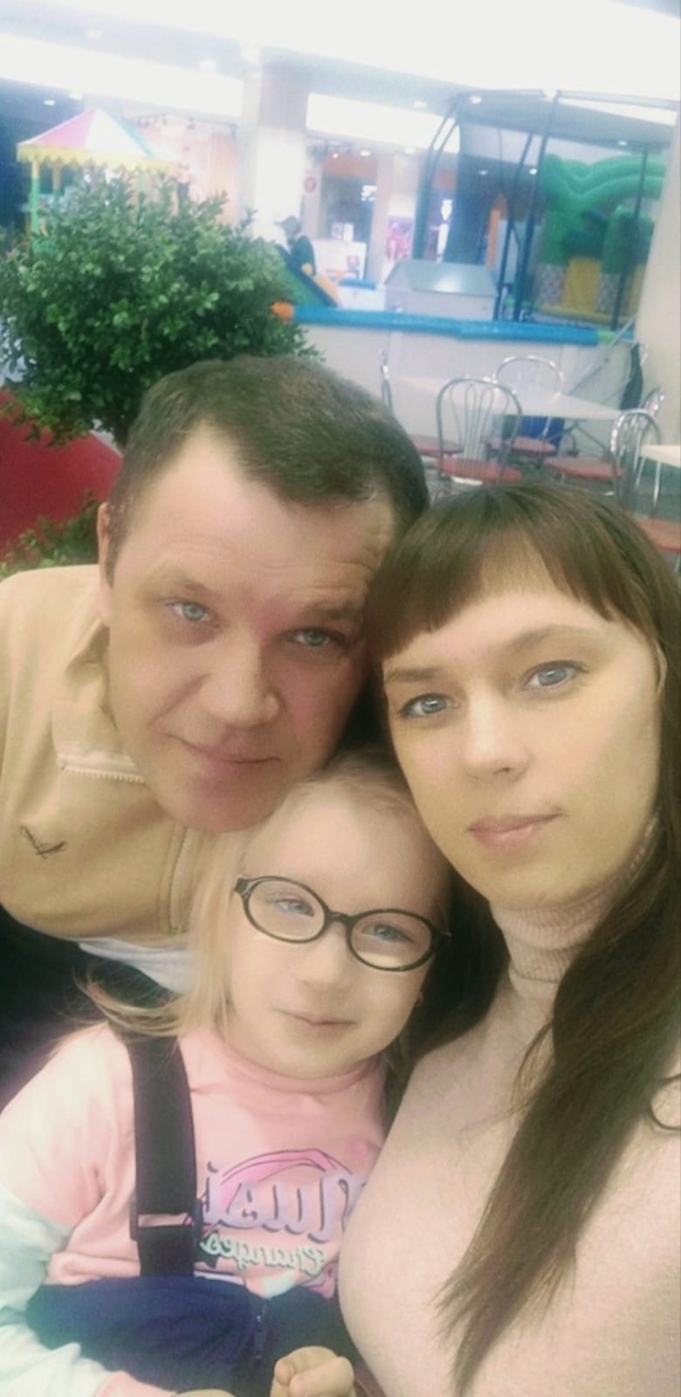
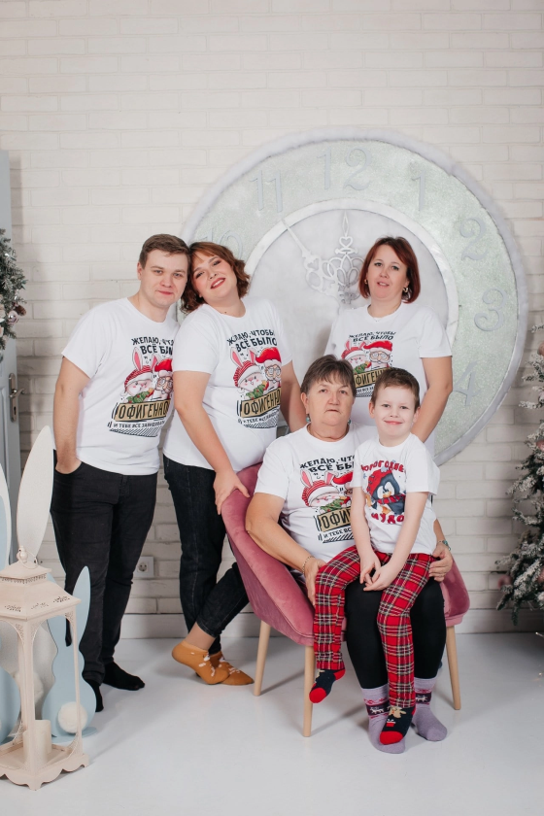
Что такое семейные традиции?
«Семейные традиции — это обычные принятые в семье нормы, манеры поведения, обычаи и взгляды, которые передаются из поколения в поколение».

Slide 3
Значение семейных традиций
Семья - это первый социальный институт, с которым ребенок встречается в жизни, частью которого является. Семья занимает центральное место в воспитании ребёнка, играет основную роль в формировании мировоззрения, нравственных норм поведения, чувств, социально-нравственного облика и позиции малыша. В семье воспитание детей должно строиться на любви, опыте, традициях, личном примере из детства родных и близких. И какую бы сторону развития ребёнка мы не рассматривали, всегда окажется, что главную роль в становлении его личности на разных возрастных этапах играет семья.

Slide 4
:
Цель нашей работы: формировать у детей представление о семье через организацию разных видов деятельности: игровой, познавательной, продуктивной.
Задачи: Сформировать у детей интерес к своей семье, сохранению семейных традиций и обычаев, воспитать любовь и уважение к членам семьи. Побуждать детей к выполнению общественно значимых заданий, к добрым делам для семьи, родного дома, детского сада.
Обогащать первоначальные представления о семейной традиции, о праздниках, о взаимоотношениях между близкими.
Формировать у детей целостное представление образа матери - хранительнице домашнего очага, играющей огромную роль в жизни каждого человека.

Slide 5
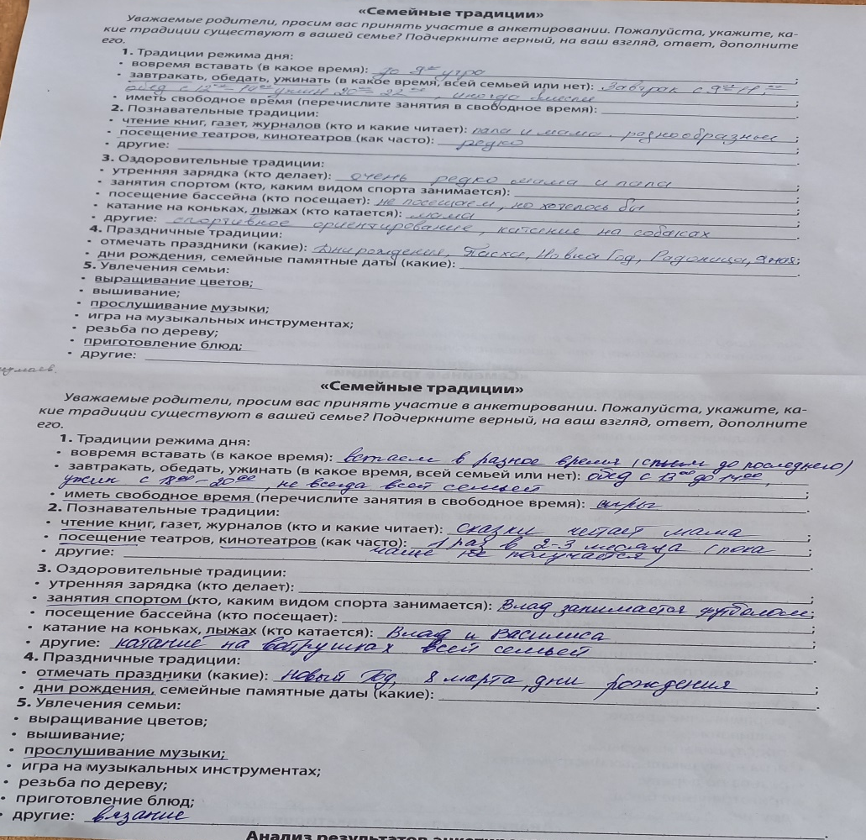
Таким образом, мы видим, что родители обладают представлениями о семейных традициях; что они присутствуют в повседневной жизни семьи, однако существует проблема, родители не понимают важность влияния традиций на отношения в семье.

Slide 7
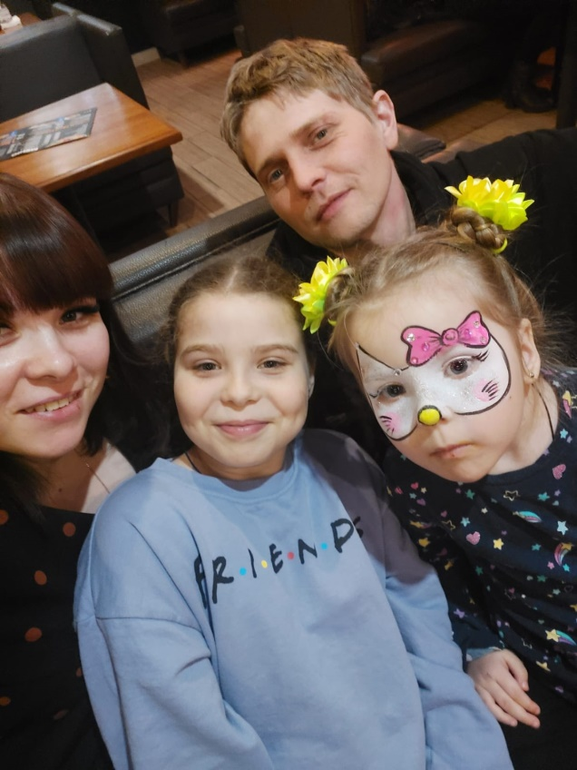
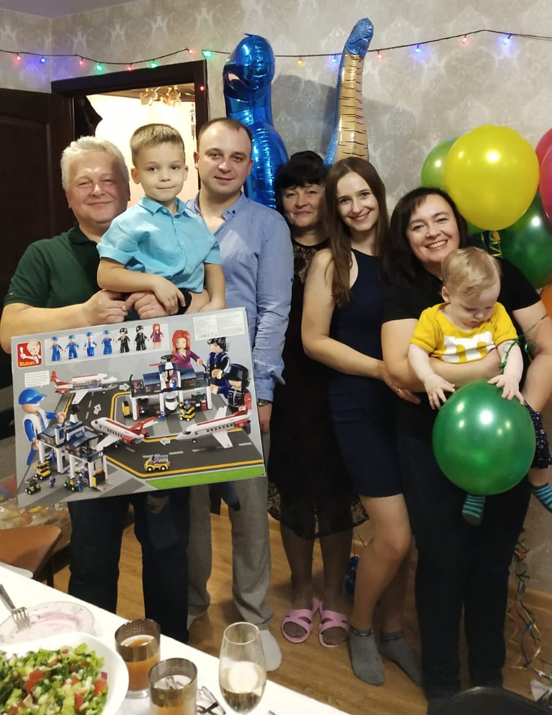
Празднование дней рождений!
Празднование дней рождений и семейных праздников. Такая традиция наверняка станет одним из первых знаменательных событий в жизни детей, ощущение своей нужности и причастности к этой традиции.

Slide 8
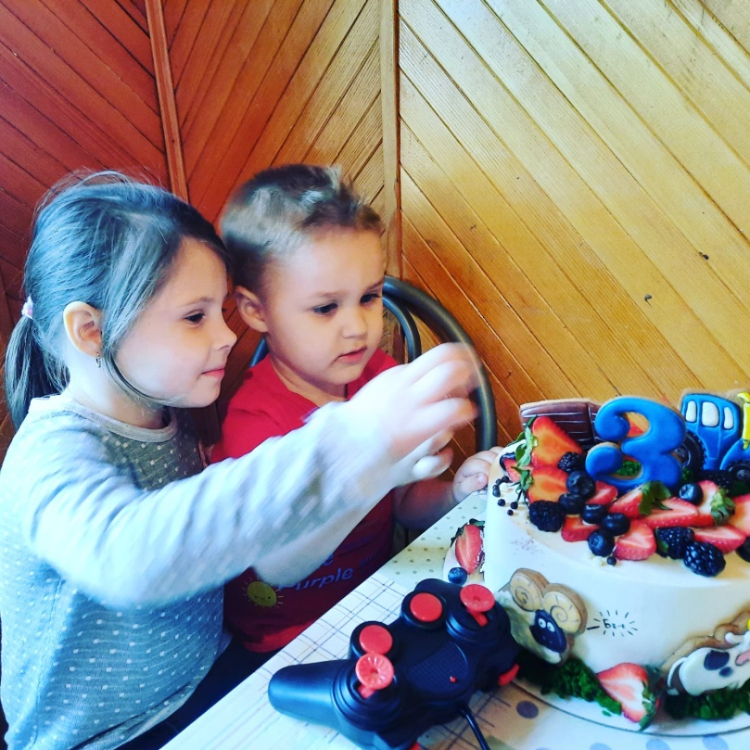
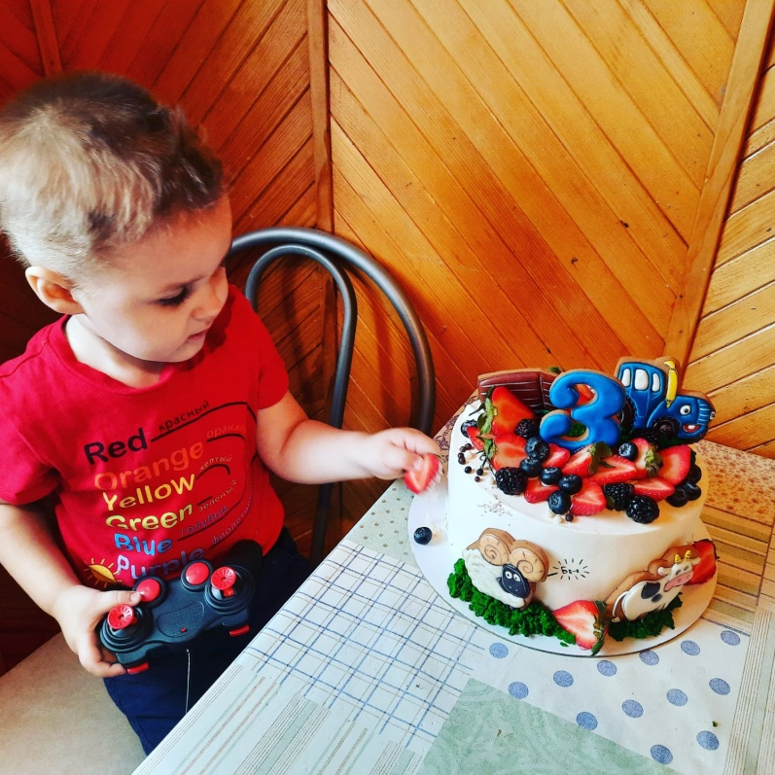

Slide 9
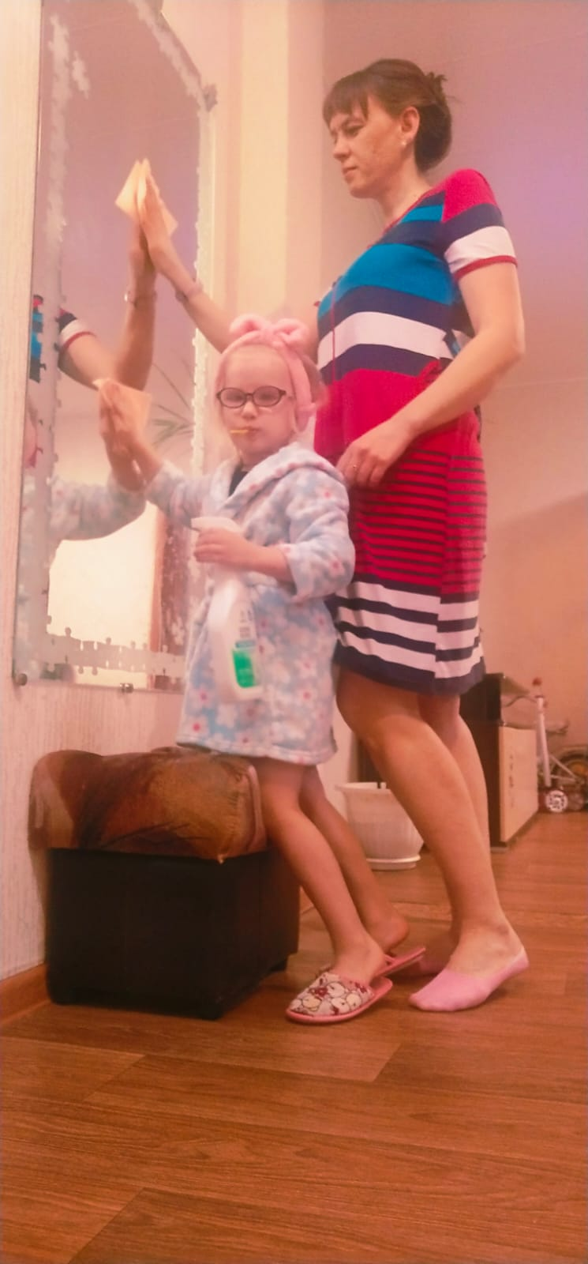
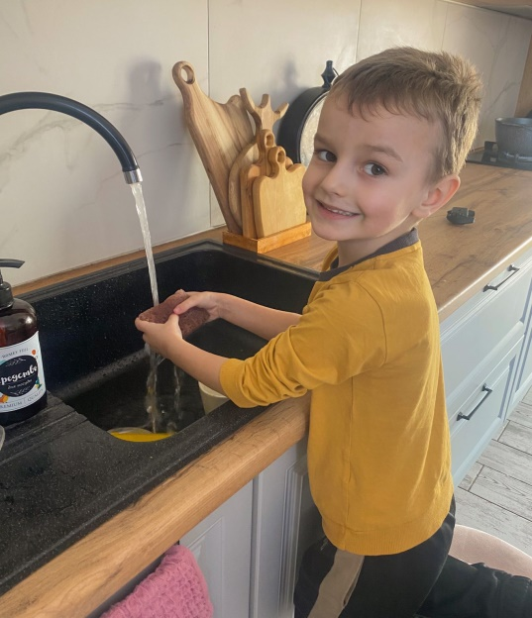
Наведём в комнате чистоту и порядок. Когда дети с малых лет приучаются к своим домашним обязанностям, он начинает чувствовать себя включенным в жизнь семьи, учится заботе.

Slide 10
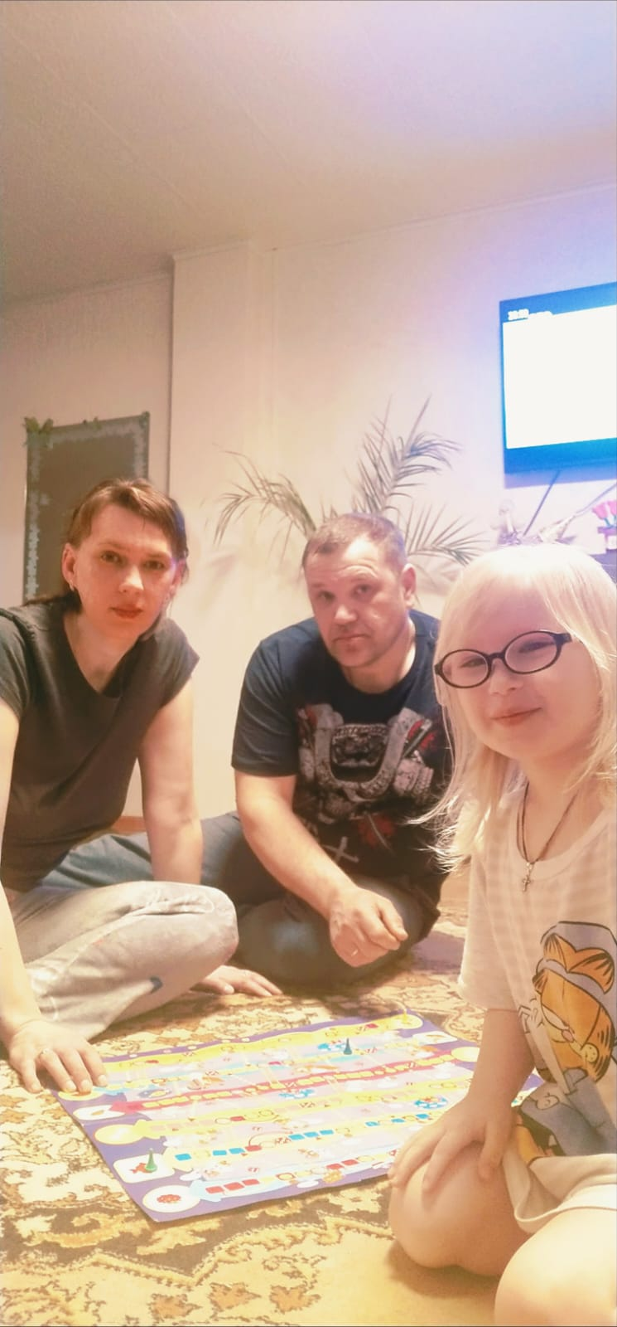
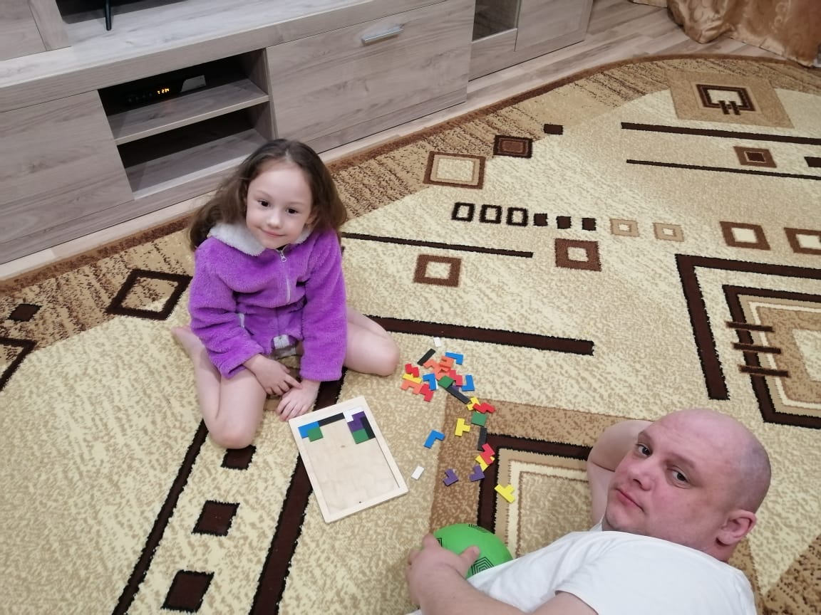
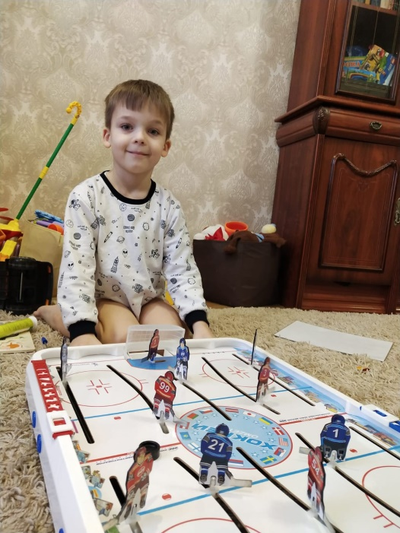
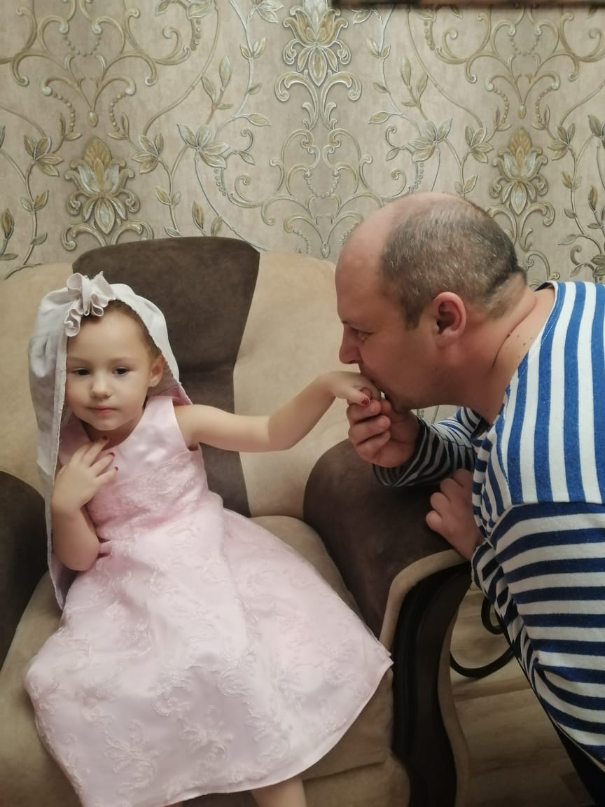
Совместные игры с детьми. Делая что-то вместе с детьми, родители показывают им пример, учат разным навыкам, проявляют свои чувства. А какой азарт, веселье! Ребёнок счастлив!

Slide 11
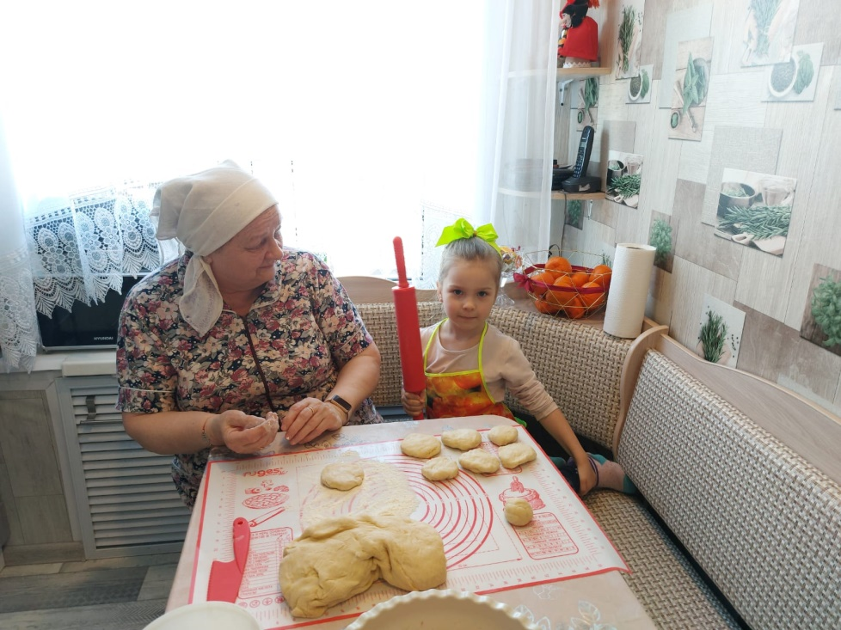
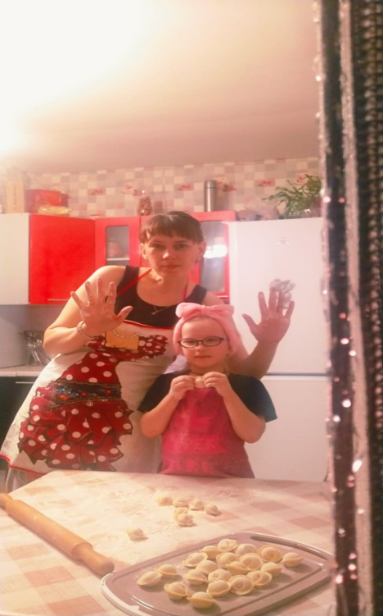
Совместное приготовление пищи, семейное блюдо. Полезно вместе готовить не только известные блюда, но и что-то новое. Старый рецепт помогает ощутить связь поколений, кто много лет также готовил это блюдо.

Slide 12
Чтение сказки. Сказка на ночь действует на ребенка убаюкивающе, и он без проблем засыпает. В целом, это успокаивает детей и оказывает положительное влияние на нервную систему.

Slide 13
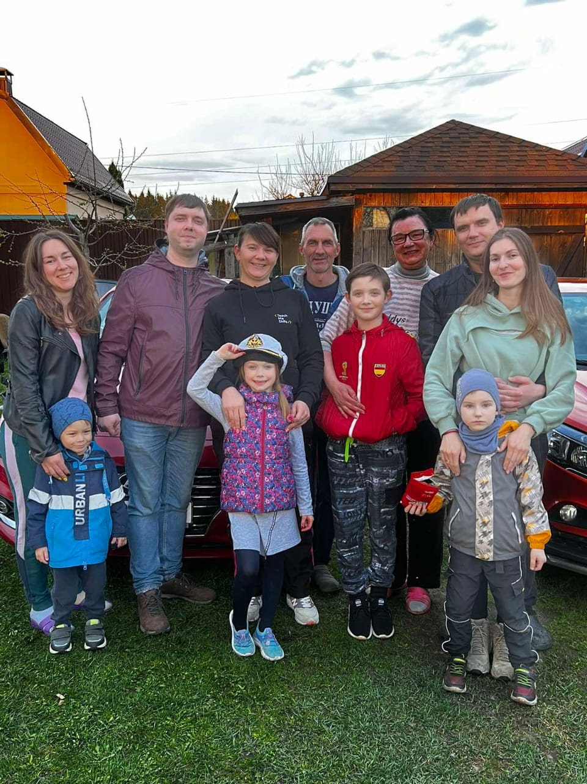
Совместный отпуск. Это возможность увлекательно провести время вместе, посетить новые места и научиться чему-нибудь полезному, значительно расширить кругозор.

Slide 14
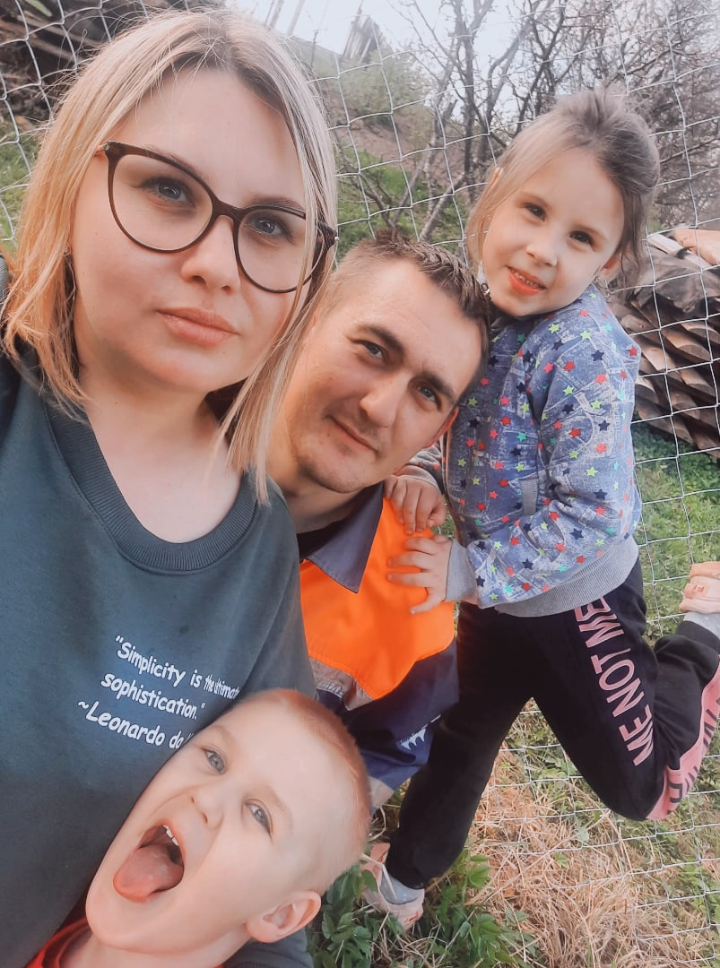
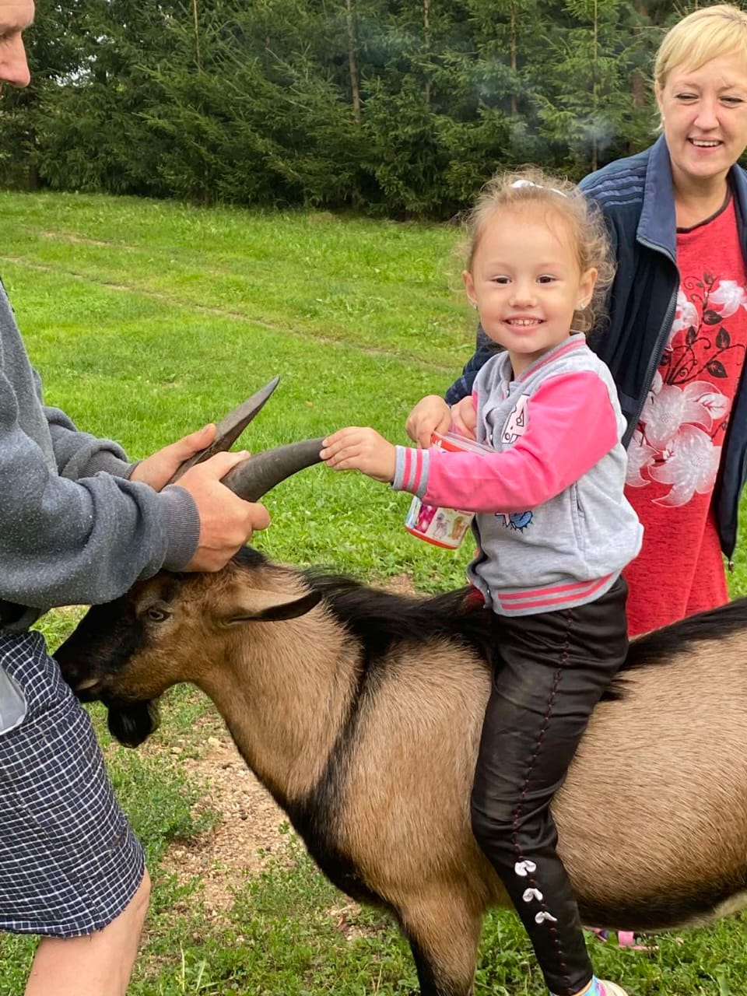
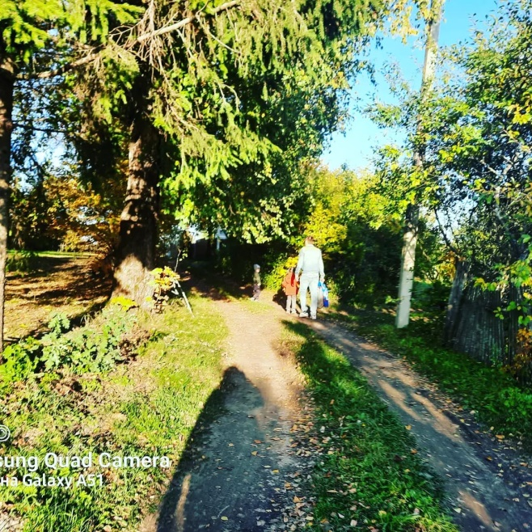
Прогулки всей семьей. Во время такой прогулки необходимо общаться, можно рассматривать достопримечательности. С целью привития духовных ценностей, желательно всей семьей.

Slide 15
Семейный совет. Разговор о дальнейших планах, рассматривание бюджета семьи. Очень важно привлекать к совету детей: ребенок научится быть ответственным, а так же лучше понимать своих родных.

Slide 16
Организовывать семейную фотосессию. Можно профессиональную или любительскую. Подготовка к ней займет, возможно, какое-то время, но зато потом будет приятно рассматривать результаты своего совместного труда.

Slide 17
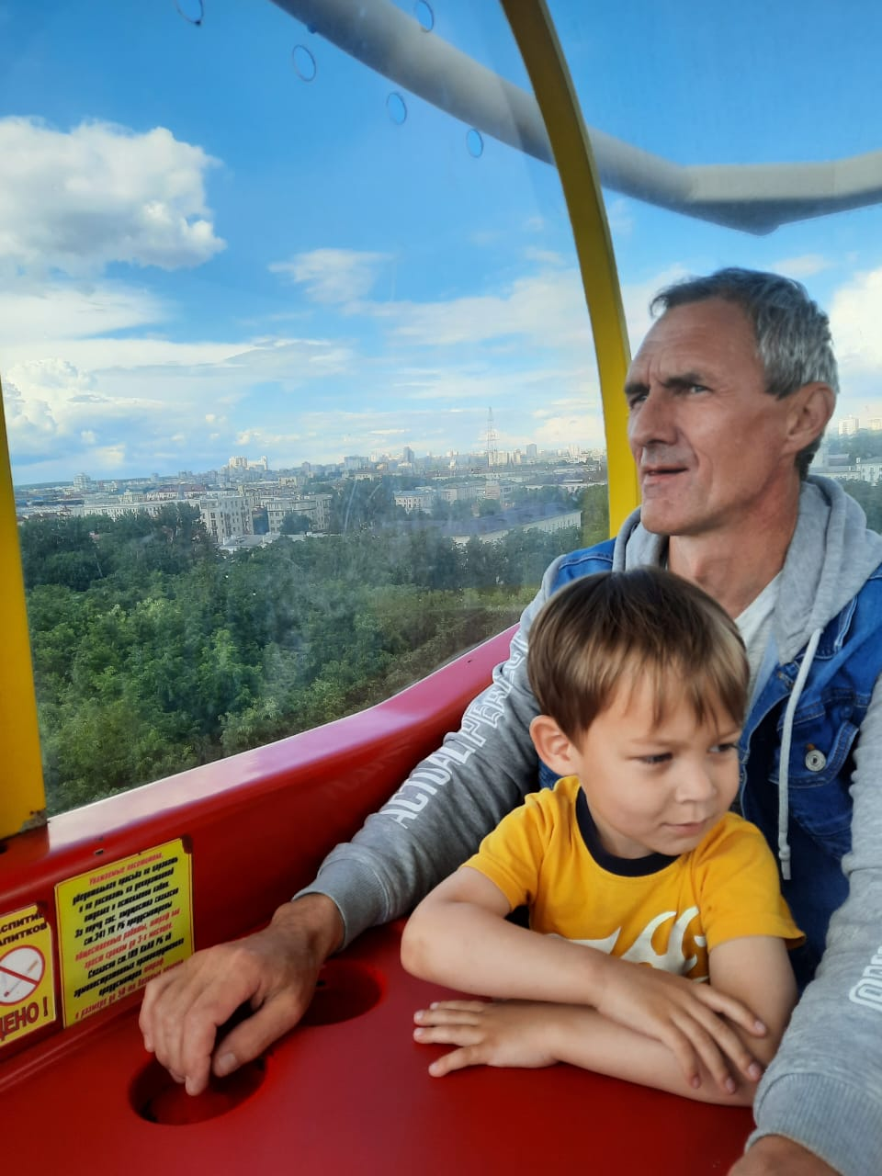
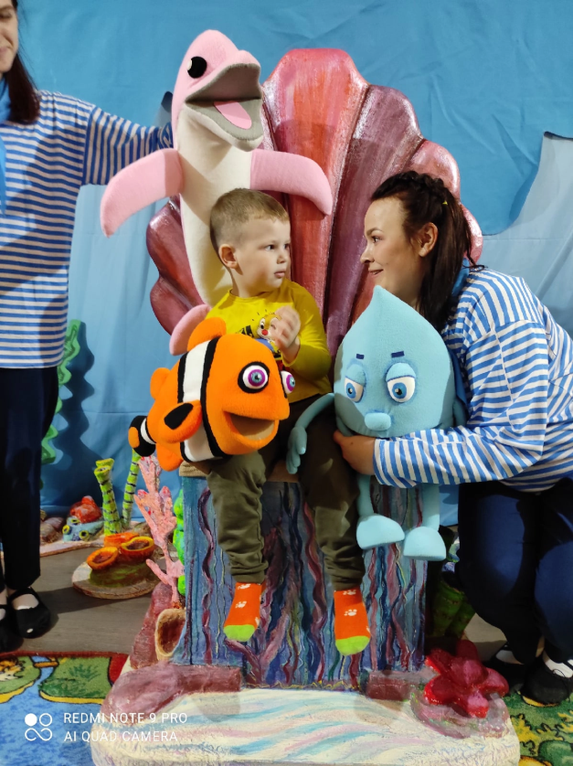
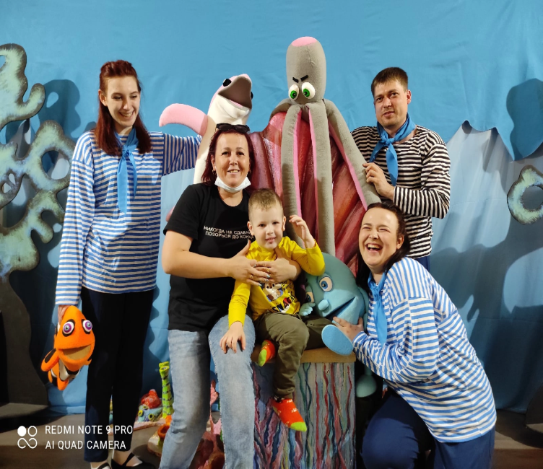
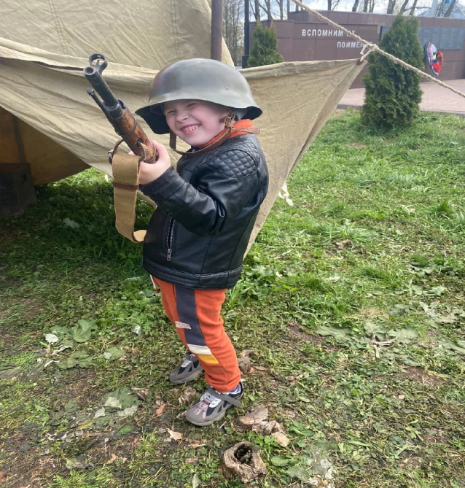
Совместные походы в театры, кино, на выставки

Slide 18
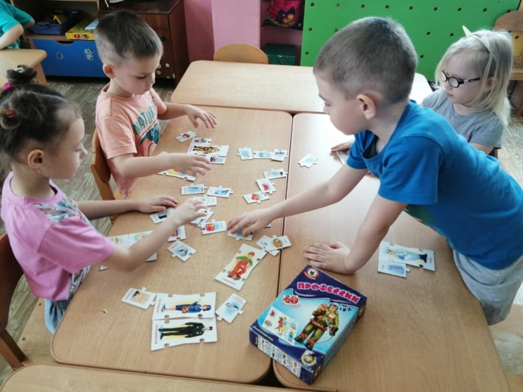
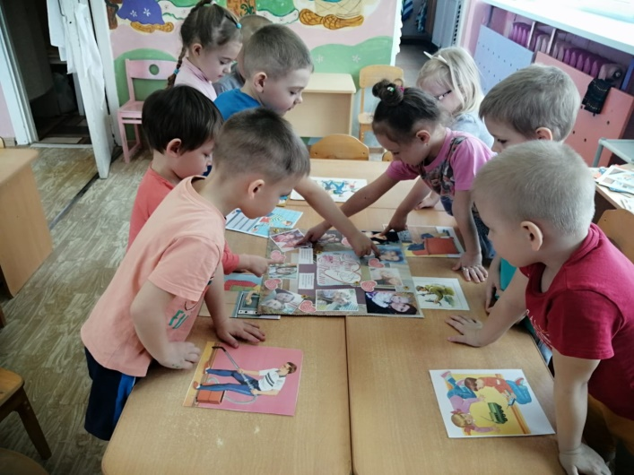
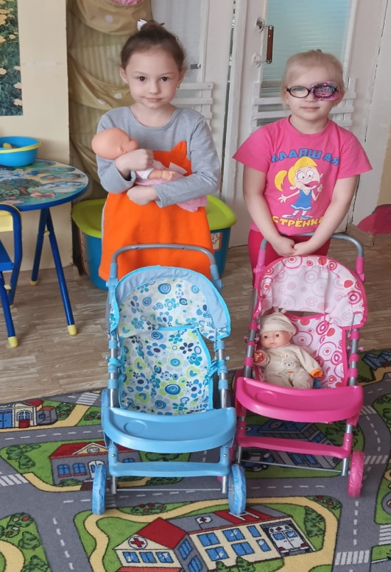
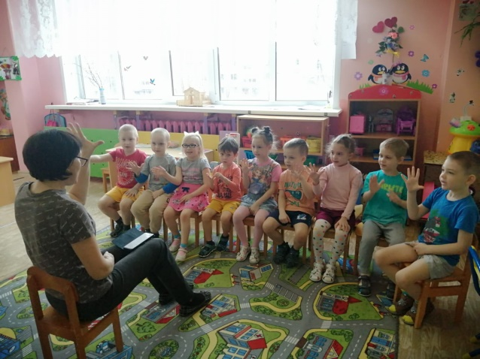
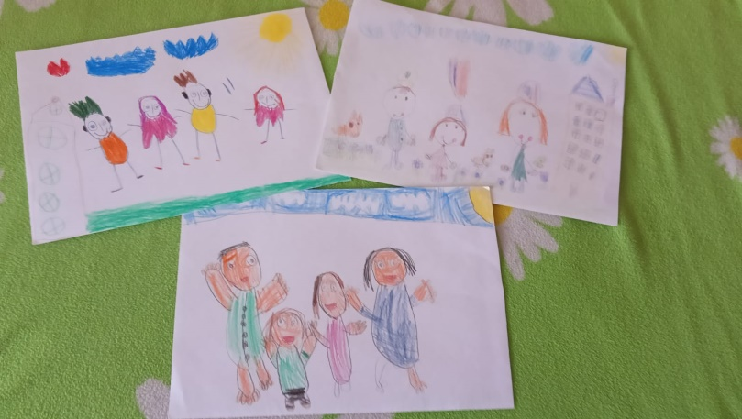
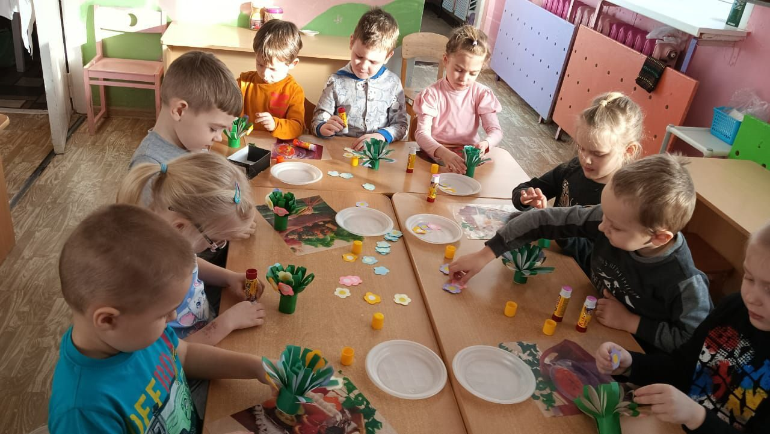
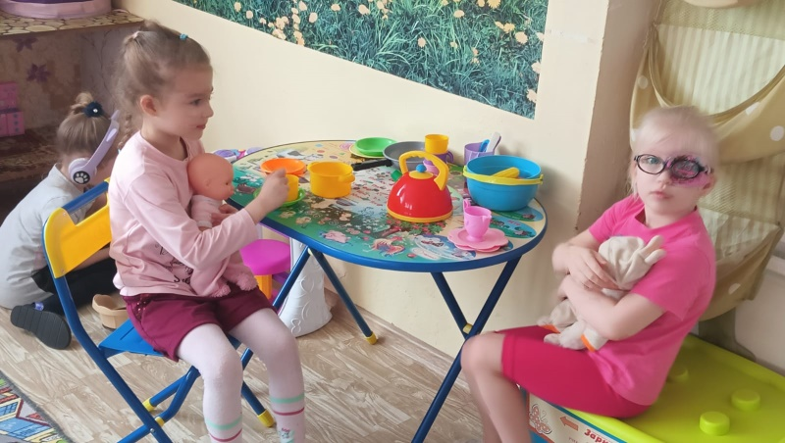

Slide 19
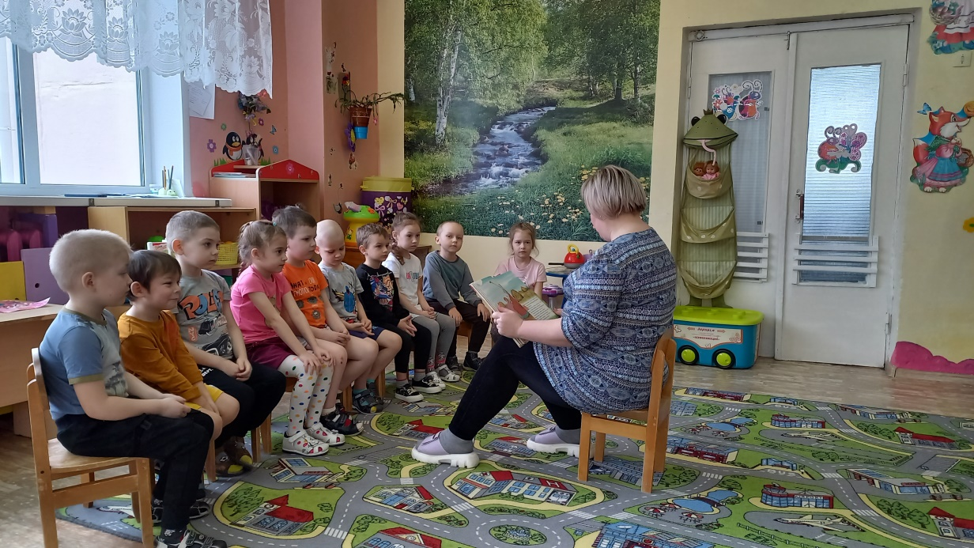
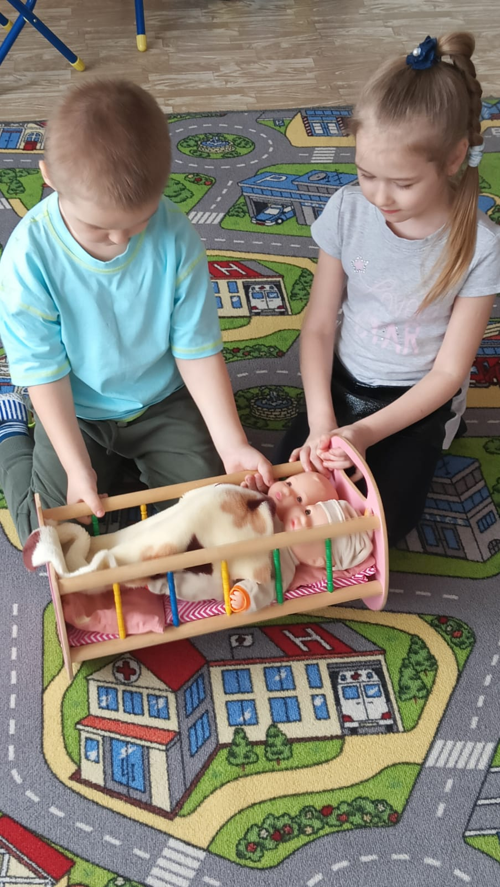
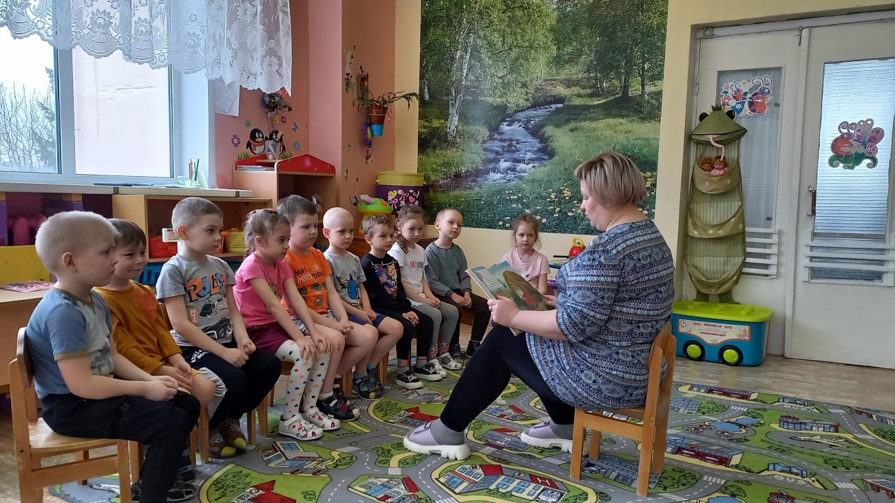

Slide 20
Спасибо за внимание!

